Slide 1





Notes:
Thiết kế: Hương Thảo – Zalo 0972.115.126. Các nick khác đều là giả mạo, ăn cắp chất xám

Slide 2


Quan sát và làm thí nghiệm để: Giải thích được vai trò của không khí đối với sự cháy.
Trình bày được vai trò và ứng dụng tính chất của không khí đối với sự sống.
Giải thích được nguyên nhân gây ra ô nhiễm không khí; sự cần thiết phải bảo vệ bầu không khí trong lành.
Thực hiện được việc làm phù hợp để bảo vệ bầu không khí trong lành và vận động những người xung quanh cùng thực hiện.

Slide 3





Slide 4

Làm thế nào để tắt ngọn nến mà không cần thổi?

Slide 5



Ta chỉ cần lấy lọ nhỏ úp vào ngọn nến.

Slide 6
2. Hình thành kiến thức

Slide 7
Hoạt động 1: Vai trò của không khí đối với sự cháy

Slide 8
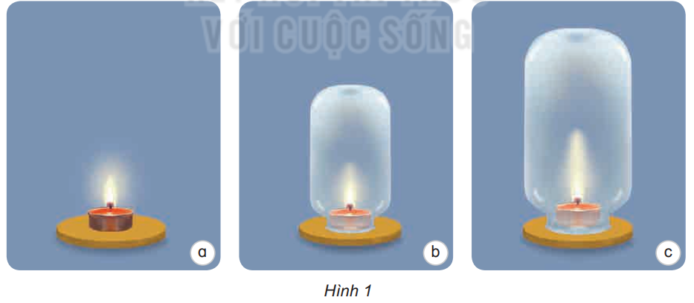
Chuẩn bị: 3 cốc nến, 1 lọ thủy tinh to, 1 lọ thủy tinh nhỏ, 3 đế phẳng, diêm.
Trước khi làm thí nghiệm hãy quan sát hình 1 và dự đoán ngọn nến nào sẽ cháy lâu nhất, ngọn nến nào sẽ tắt nhanh nhất.
Tiến hành: Thắp ba ngọn nến như nhau được đặt trên đế và úp lọ thủy tinh to, nhỏ vào hai cốc nến như hình 1.

Slide 9
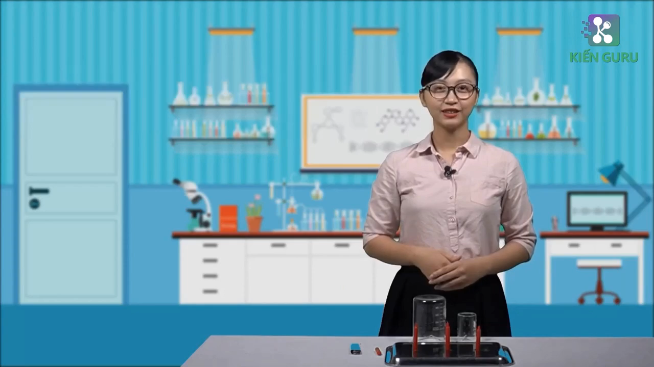
Notes:
Thiết kế: Hương Thảo – Zalo 0972.115.126. Các nick khác đều là giả mạo, ăn cắp chất xám

Slide 10

Quan sát thí nghiệm để kiểm tra dự đoán của em là đúng hay sai. Giải thích kết quả quan sát được.
Từ kết quả thí nghiệm, hãy nhận xét về vai trò của không khí đối với sự cháy.
Thảo luận nhóm 4

Slide 11











Slide 12

Kết quả thí nghiệm: Ngọn nến ở hình 1b tắt nhanh nhất, sau đó đến ngọn nến ở hình 1c và cuối cùng là ngọn nến ở hình 1a.
Nguyên nhân: là do lượng không khí ở hình 1b ít nhất, sau đó đến hình 1c, còn nến ở hình 1a luôn có không khí xung quanh nên chỉ tắt khi hết nến.
Không khí có vai trò duy trì sự cháy.

Slide 13
Hoạt động 2: Vai trò của không khí đối với sự sống

Slide 14
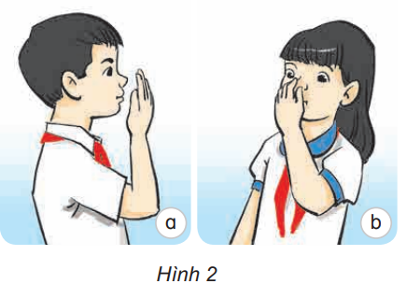
1. Để tay trước mũi ngậm miệng lại rồi hít vào thở ra như hình 2a. Lấy tay bịt mũi, ngậm miệng lại như hình 2b.
Em cảm thấy thế nào trong mỗi trường hợp?
Em có nhận xét gì về vai trò của không khí đối với sự sống của con người?

Slide 16
Để tay trước mũi, ngậm miệng lại rồi hít vào thở ra sẽ thấy có luồng gió nhẹ từ mũi thổi vào tay.
Lấy tay bịt mũi, ngậm miệng lại sẽ thấy khó thở và khó chịu.

Slide 17
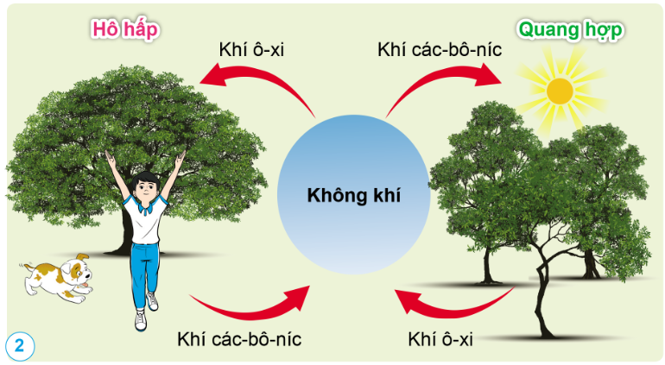
Không khí có vai trò duy trì sự sống của con người.
Notes:
Thiết kế: Hương Thảo – Zalo 0972.115.126. Các nick khác đều là giả mạo, ăn cắp chất xám

Slide 18
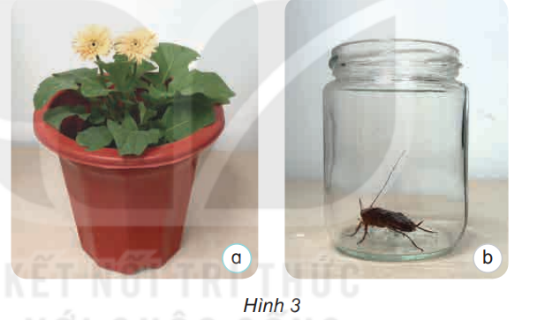
Quan sát hình 3.
Hãy dự đoán: Nếu đậy kín cây ở hình 3a và lọ đựng con gián ở hình 3b thì sau một thời gian cây và con gián sẽ như thế nào?
=> Từ đó rút ra nhận xét về vai trò của không khí đối với sự sống của sinh vật.

Slide 20
Cây và con gián sẽ bị yếu đi, thậm chí là chết.
Không khí có vai trò duy trì sự sống cho cả động vật và thực vật (sinh vật).

Slide 21

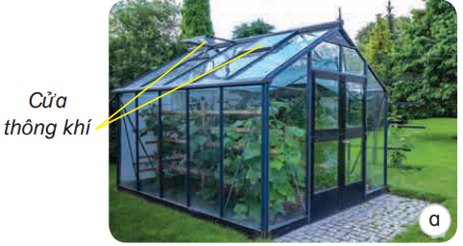
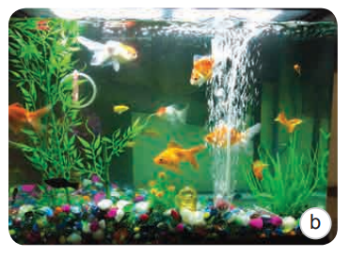
1. Quan sát hình 4.
Giải thích vì sao trong các nhà kính trồng rau thường có cửa thông khí.
Người ta sục không khí vào bể cá cảnh để làm gì?

Slide 23
Trong các nhà kính trồng rau thường có cửa thông khí để không khí được lưu thông trong nhà nhằm duy trì sự sống cho cây trồng.
Người ta sục không khí vào bể cá cảnh để tăng lượng không khí trong nước duy trì sự sống cho cá.

Slide 24
Lấy ví dụ khác về vai trò của không khí đối với sự sống.

Slide 25



Giáo viên điền vào đây
Giáo viên điền vào đây
Giáo viên điền vào đây
Giáo viên điền vào đây

Slide 26

Notes:
Thiết kế: Hương Thảo – Zalo 0972.115.126. Các nick khác đều là giả mạo, ăn cắp chất xám

